Slide 1
eTwinning portalas.
IKT įrankiai.
Danguolė Olbutienė
metodininkė
Kauno maisto pramonės ir prekybos mokymo centras
2014-10-27

Slide 2


eTwinning aplinka
eTwinning centrinis portalas
  Apie eTwinning programą
  Galimybės prisijungus
  Profesinis tobulėjimas
Vartotojų registracija
Vartotojo darbastalis

Slide 3
eTwinning centrinis portalas www.etwinning.net
„Nemokama ir saugi platforma mokytojams, skirta bendrauti, vystyti bendradarbiavimo projektus ir dalintis idėjomis visoje Europoje“.

Slide 4
www.etwinning.net
Informacija iš visų dalyvaujančių eTwinning projektinėje veikloje šalių:
Registracijos anketa,
Partnerių paieška pagal:
  Europos žemėlapį,
  ugdymo įstaigą,
  projektą...

Slide 5
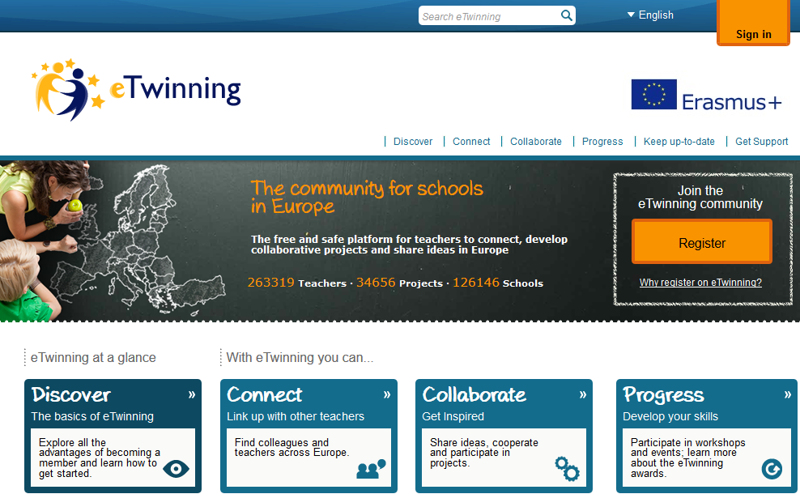
www.etwinning.net

Slide 6
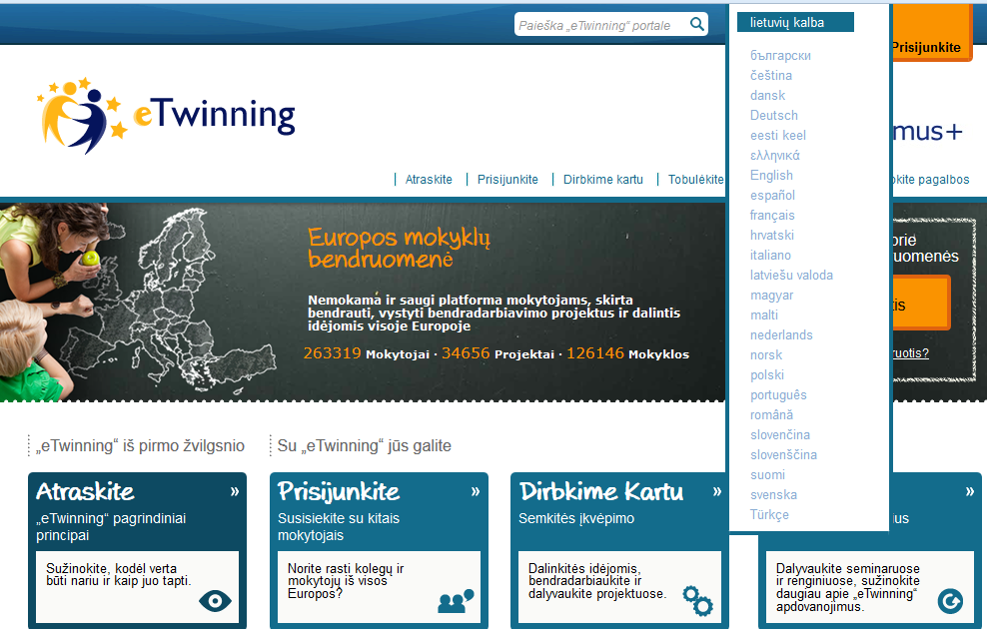
Kalbos pasirinkimas

Slide 7
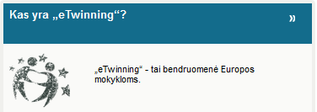
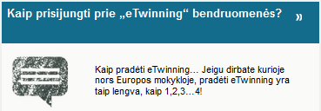
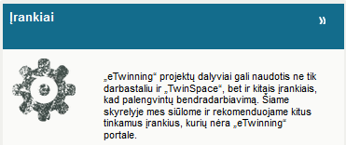
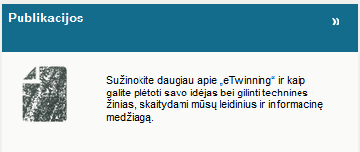
Portalo struktūra

Slide 8
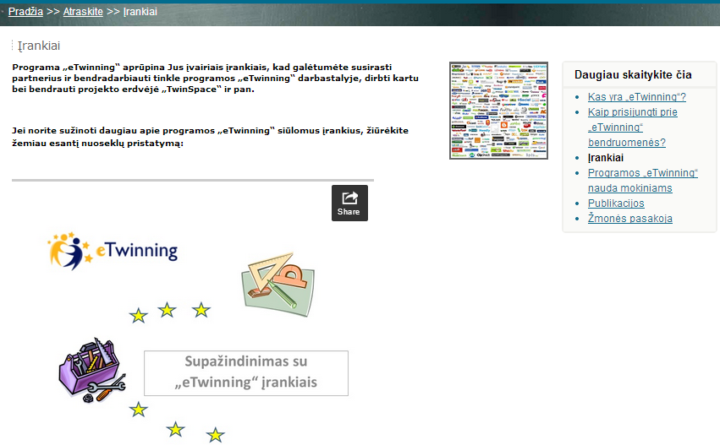
Portalo ir kitų IKT įrankių pristatymas

Slide 9
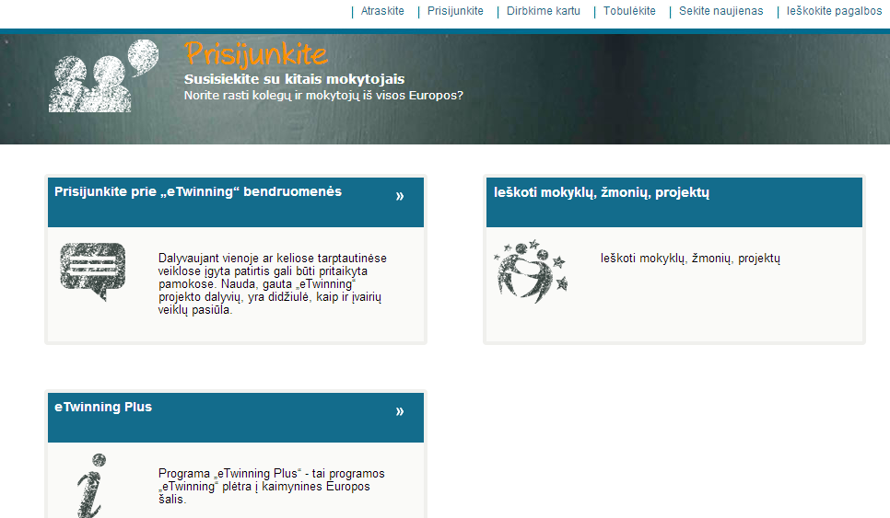
Kodėl verta dalyvauti?...

Slide 10
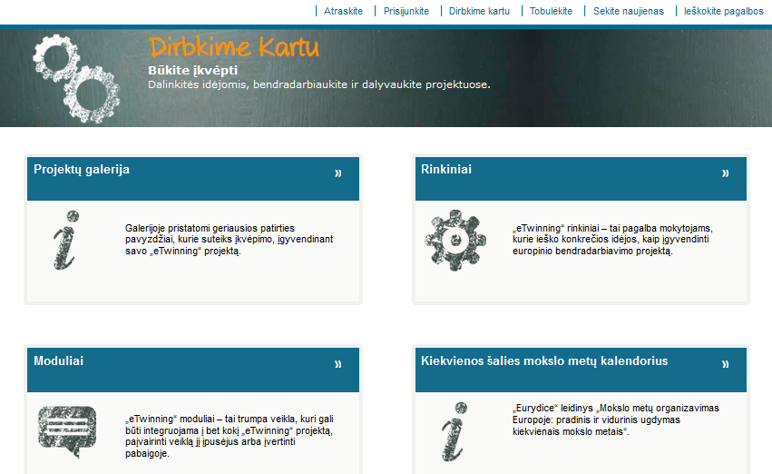
Dirbkime kartu-> Projektų galerija

Slide 11
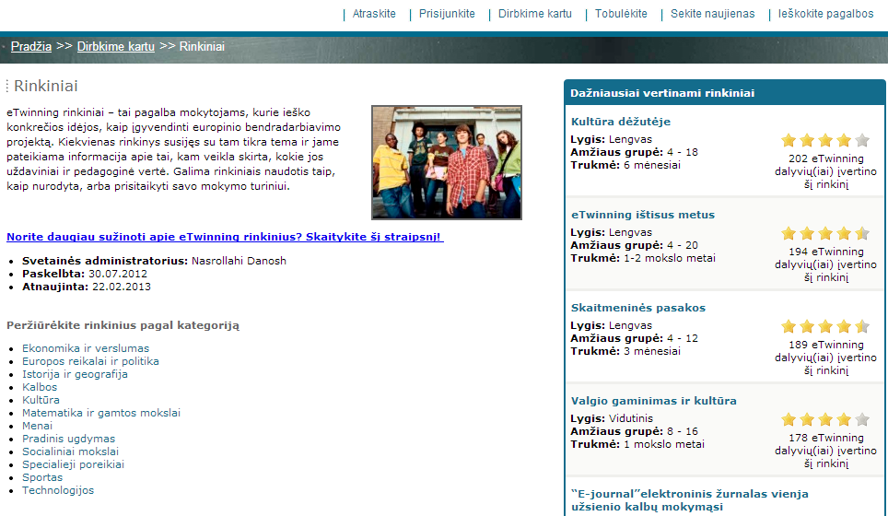
Dirbkime kartu-> Rinkiniai

Slide 12
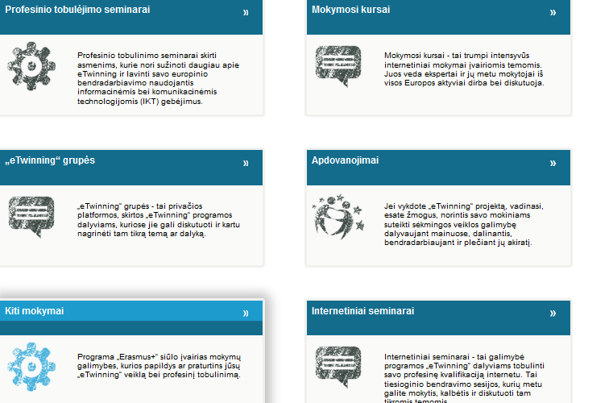
Profesinio tobulėjimo galimybės

Slide 13
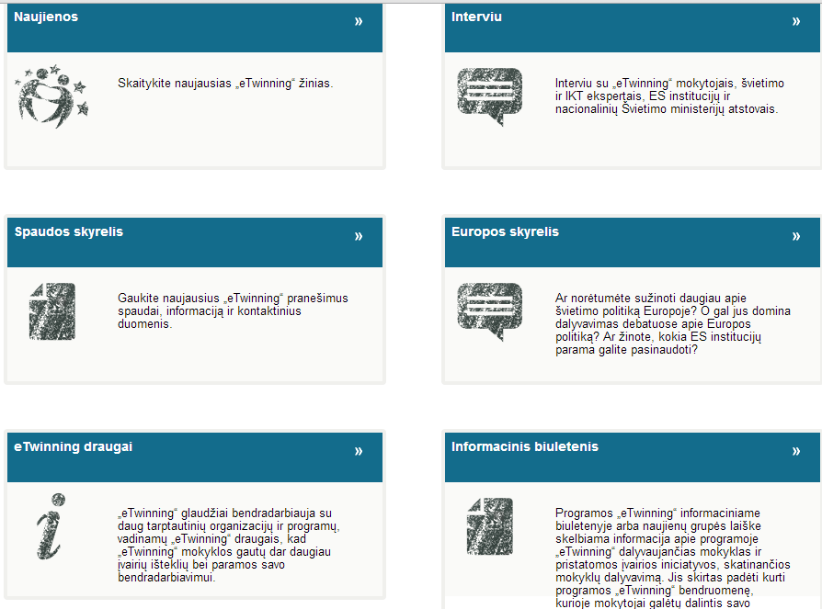
Sekite naujienas:

Slide 14
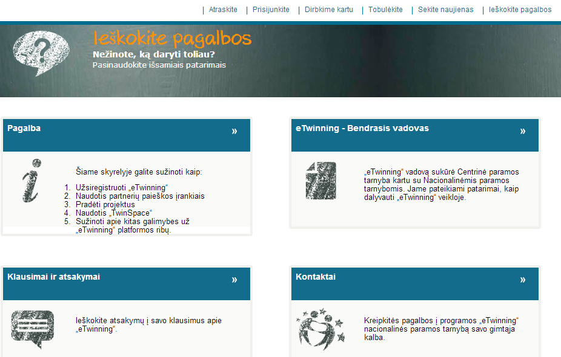
Pagalba mokytojui

Slide 15

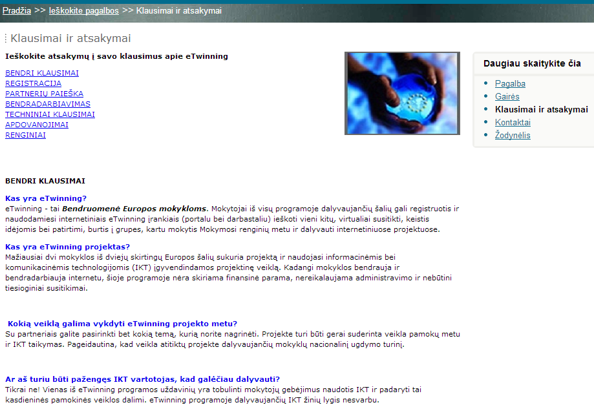
Klausimai ir atsakymai

Slide 16
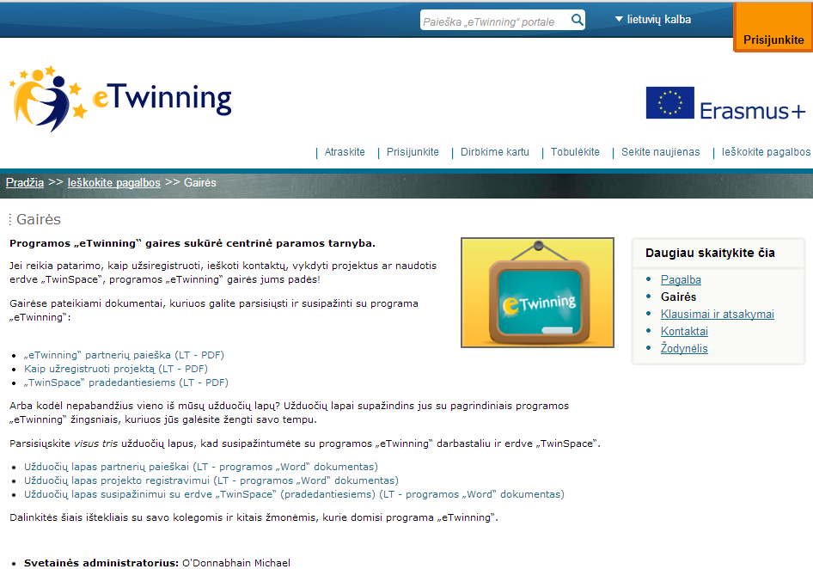
Bendrasis vadovas

Slide 17
Kodėl verta registruotis?..
Nemokama prieiga;
Saugi aplinka;
Bendradarbiavimo projektai;
Profesinio tobulinimo galimybės;
Jokių dokumentų, ataskaitų.

Slide 18
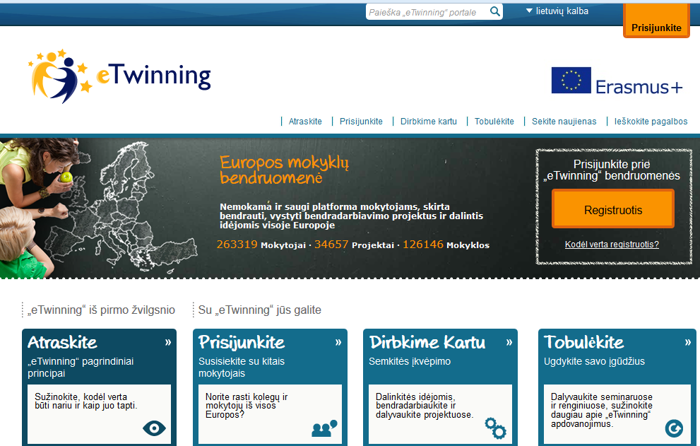
Registracija

Slide 19
Išankstinė registracija
Kai užpildysite informaciją apie save ir savo mokyklą, jums bus išsiųstas elektroninis laiškas su prašymu patvirtinti savo elektroninio pašto adresą sistemoje.
Kai patvirtinsite išankstinę registraciją, galėsite užbaigti registracijos proceso antrąjį etapą.

Slide 20
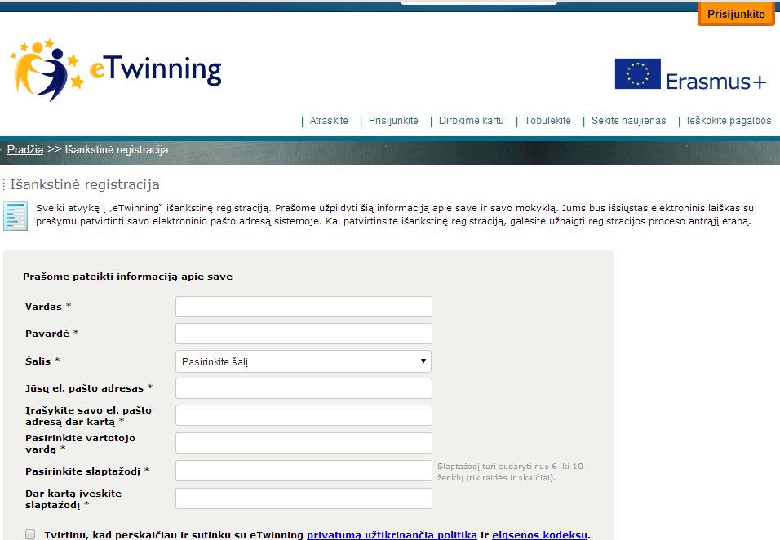

Slide 21
REGISTRUOJANTIS
pateikiama bendra informacija, kurios dalis tampa prieinama visoms užsiregistravusioms mokykloms
(todėl informaciją geriausia pateikti suprantama kalba).
Gal jūsų mokymo įstaiga jau užregistruota? Pabandykite ją rasti ir pasirinkti bendrajame sąraše.
!

Slide 22
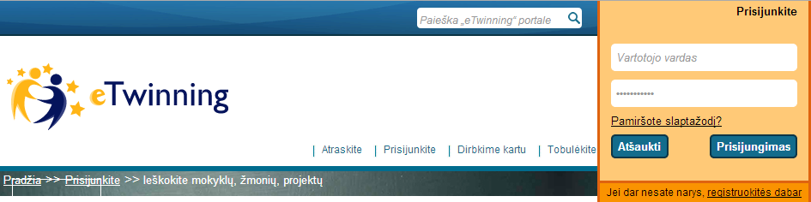

Prisijungimo sritis:

Slide 23
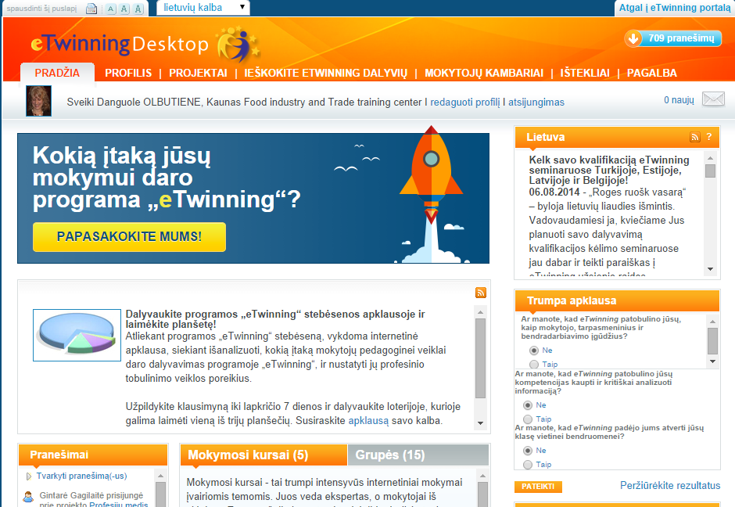
Mokytojo darbastalis

Slide 24
Darbastalyje galite rasti:
Naujienas iš eTwinning bendruomenės
Profilį (galite redaguoti)
Partnerių paiešką (greita ir išplėstinė)
Mokytojų kambarius
Išteklius
Bendravimo priemones
Projektų registraciją

Slide 25
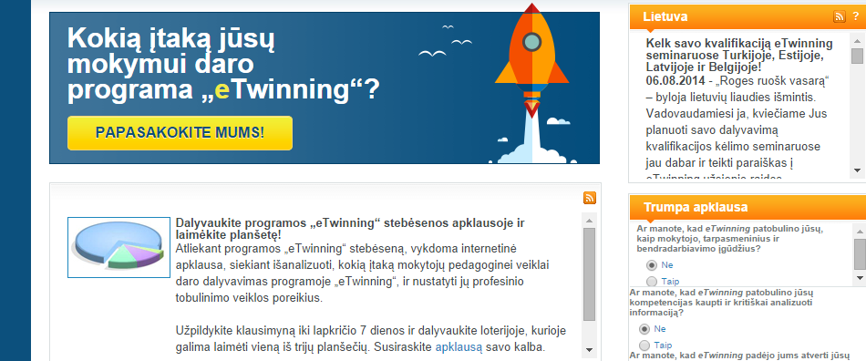
Naujienos
Kas naujo Lietuvoje

Slide 26
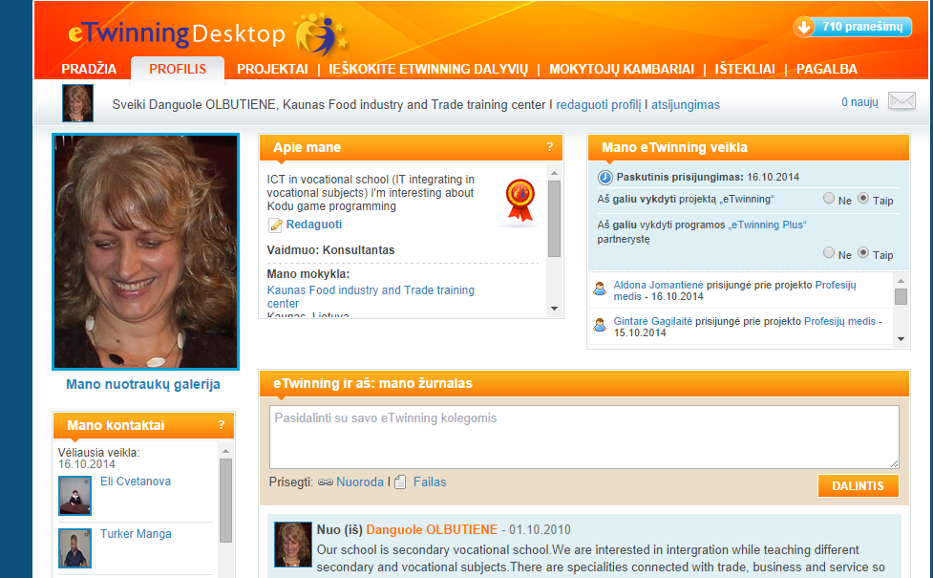
Profilio redagavimas

Slide 27
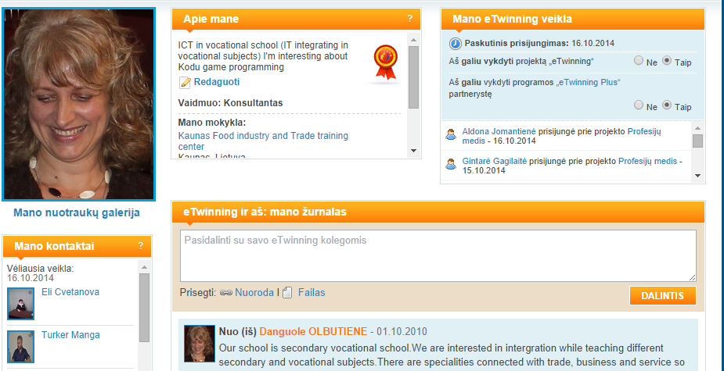
Jūsų kontaktai
Jūsų ŽURNALAS,
galite pateikti savo idėjas projektams ir kt. ir DALINTIS

Slide 28
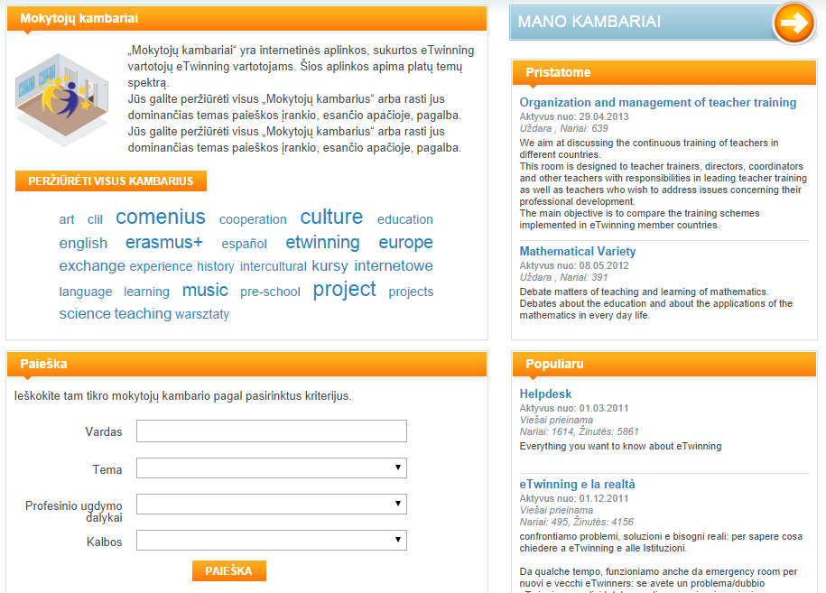
Mokytojų kambariai
Dominančios temos
Ieškokite

Slide 29
Dinamiška projektinė veikla keičia kasdieninį profesinį gyvenimą...
☺

